Slide 1
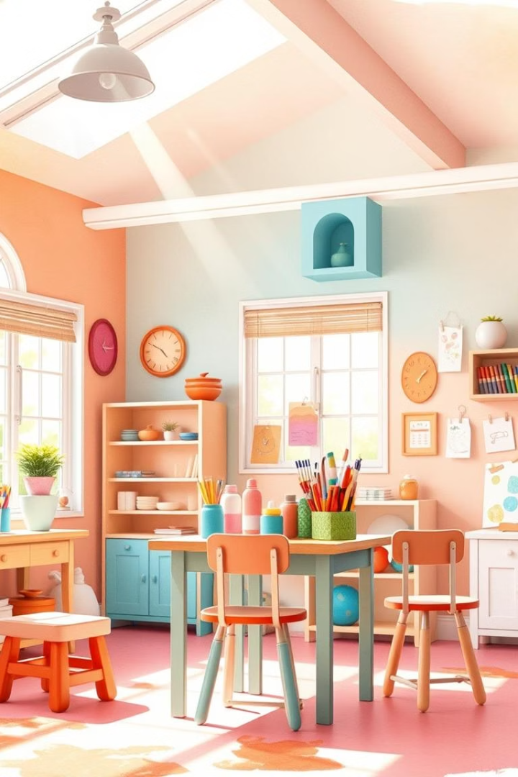

Giáo Án Tạo Hình: Vẽ Mặt Trời và Hoa
Giáo án này được thiết kế cho trẻ từ 24-36 tháng (Nhà trẻ), tập trung vào lĩnh vực phát triển thẩm mỹ thông qua hoạt động vẽ mặt trời và hoa. Hoạt động kéo dài 15-20 phút, có thể thực hiện trong lớp học hoặc ngoài trời có bàn vẽ.
Thông qua hoạt động này, trẻ sẽ nhận biết được mặt trời có hình tròn, màu vàng/cam và hoa có cánh với màu sắc tươi sáng. Trẻ cũng sẽ rèn luyện kỹ năng cầm bút đúng cách và phát triển óc quan sát, trí tưởng tượng.
by Tâm Thanh

Slide 2
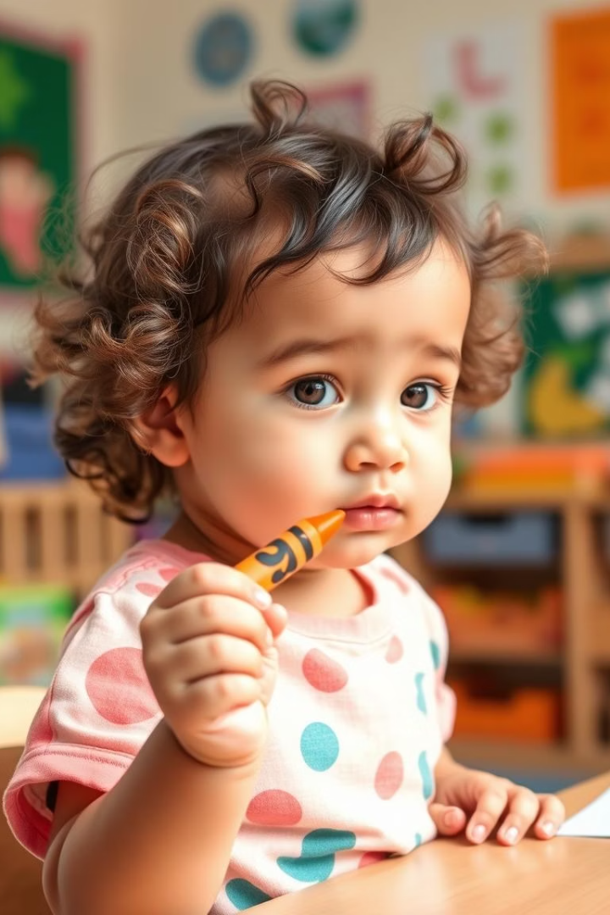



Mục Tiêu Giáo Dục
Kiến thức
Kỹ năng
Trẻ nhận biết được mặt trời có hình tròn, màu vàng/cam và hoa có cánh, màu sắc tươi sáng. Biết dùng bút sáp màu để vẽ các hình tròn, nét dài đơn giản tượng trưng cho mặt trời, cánh hoa.
Rèn kỹ năng cầm bút đúng cách, điều khiển nét vẽ theo ý thích. Phát triển óc quan sát, trí tưởng tượng, phối hợp tay – mắt.
Thái độ
Trẻ hứng thú khi vẽ, không sợ bẩn, vui vẻ với sản phẩm tạo hình của mình. Biết giữ gìn đồ dùng, không làm bẩn bạn.

Slide 3
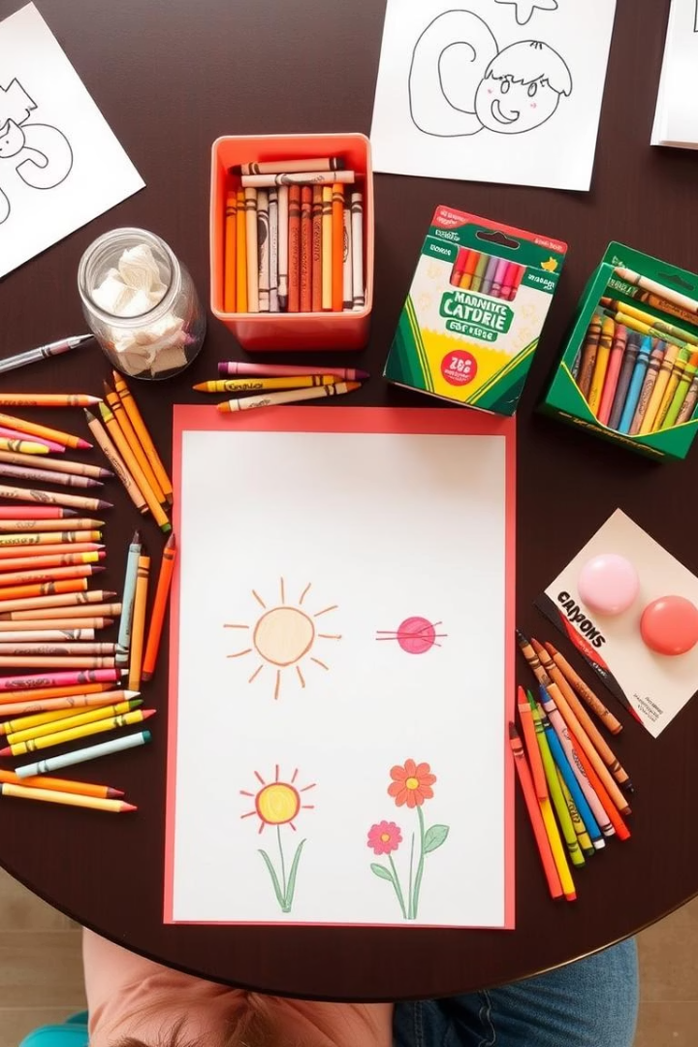
Chuẩn Bị Đồ Dùng
Tranh mẫu và Tài liệu
Dụng cụ vẽ
Tranh mẫu đơn giản: mặt trời, bông hoa tươi
Bút sáp màu đa dạng
Màu nước (nếu cần)
Giấy A4 cho mỗi trẻ
Khăn lau tay
Bảng kẹp giấy
Môi trường học tập
Khăn trải bàn bảo vệ
Nhạc nền nhẹ nhàng
Không gian thoáng đãng

Slide 4
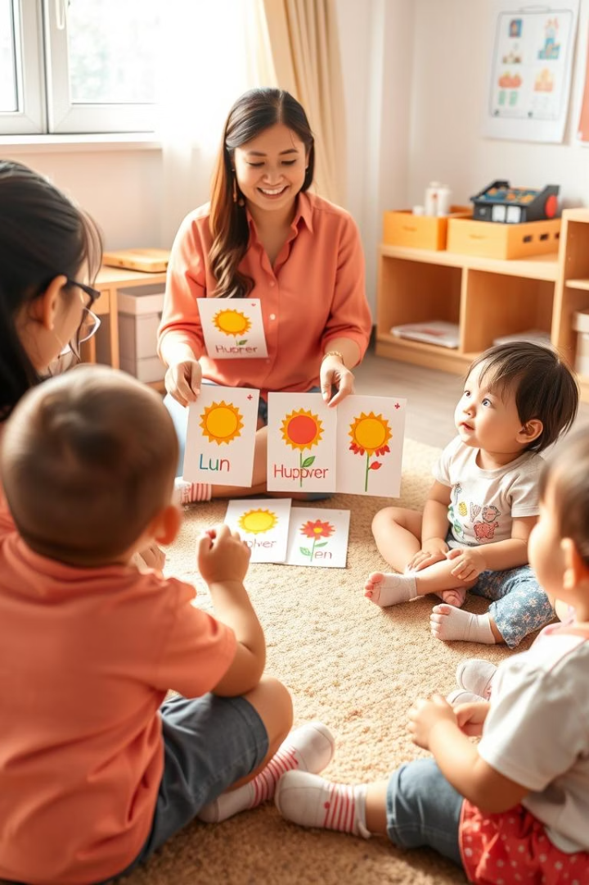



Gây Hứng Thú và Khởi Động
Quan sát tranh ảnh
Cho trẻ xem tranh mặt trời và các loại hoa, đặt câu hỏi: "Các con thấy mặt trời màu gì? Có hình gì nhỉ?" "Hoa có cánh như thế nào? Con thích hoa màu gì?"
Giới thiệu hoạt động
Cô giáo chia sẻ: "Hôm nay chúng mình sẽ cùng vẽ mặt trời và hoa thật đẹp nhé!" để tạo hứng thú cho trẻ tham gia.
Mở nhạc nền
Phát nhạc nhẹ nhàng như "Em yêu cây xanh" hoặc "Mặt trời mọc rồi kìa!" để tạo không khí vui tươi.

Slide 5
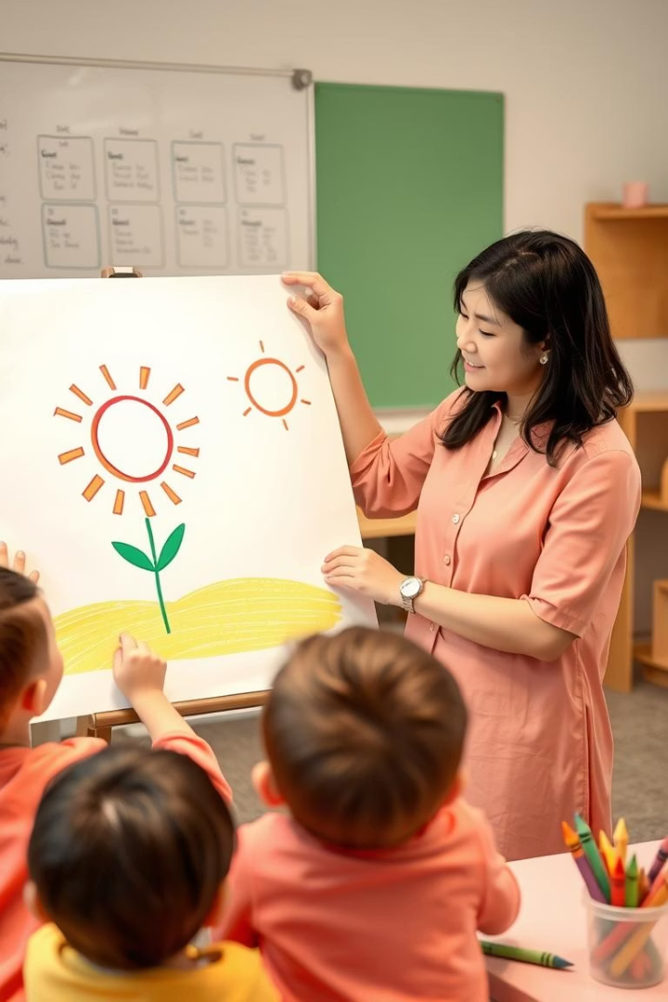
Hướng Dẫn và Làm Mẫu
Vẽ mặt trời
Cô vẽ hình tròn lớn màu vàng/cam làm mặt trời, thêm vài tia nắng xung quanh. Giải thích từng bước đơn giản để trẻ có thể theo dõi.
Vẽ bông hoa
Tiếp tục vẽ bông hoa với hình tròn ở giữa và nhiều nét cong/cánh xung quanh. Nhấn mạnh cách tạo cánh hoa đơn giản.
Giải thích bố cục
"Cô vẽ mặt trời ở trên trời, bông hoa ở dưới đất. Các con cũng vẽ theo ý thích nhé!" - giúp trẻ hiểu về vị trí các yếu tố trong tranh.

Slide 6
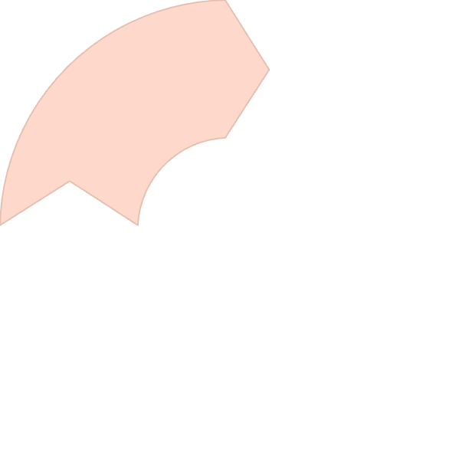







Trẻ Thực Hành Vẽ
Hỗ trợ và gợi ý
Phát đồ dùng
Quan sát và đưa ra gợi ý nhẹ nhàng: "Con muốn vẽ mấy bông hoa?" "Con vẽ mặt trời màu gì đây?"
Cô phát giấy, màu, giúp trẻ chọn vị trí vẽ và chuẩn bị bút sáp.
Khuyến khích sáng tạo
Quan sát kỹ năng
Khuyến khích trẻ dùng màu theo ý thích, không ép khuôn, tôn trọng sự sáng tạo của trẻ.
Chú ý cách trẻ cầm bút, điều chỉnh nhẹ nhàng nếu cần thiết.

Slide 7
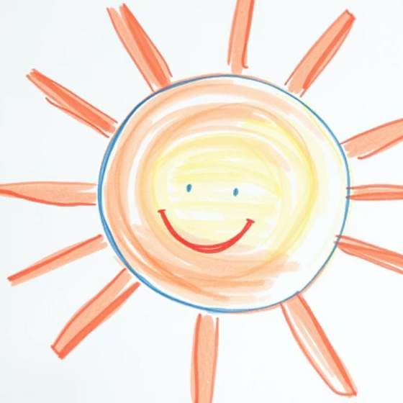
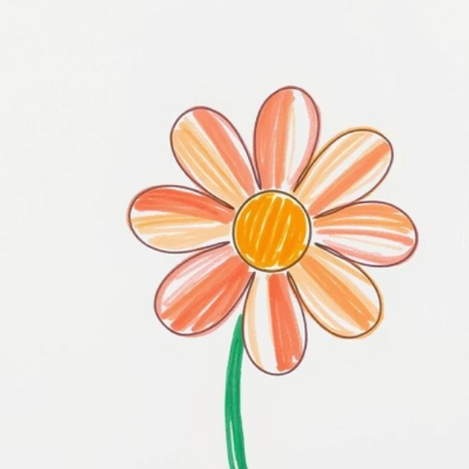
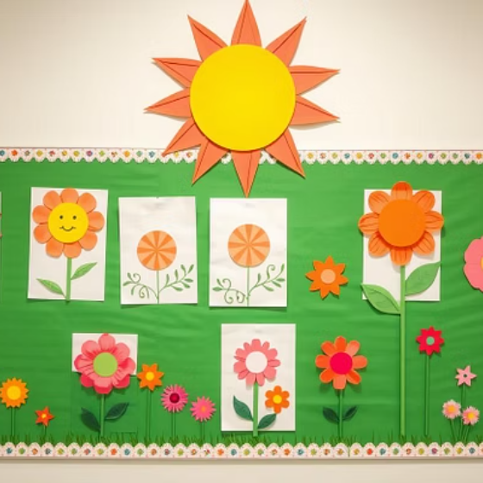
Nhận Xét Sản Phẩm
Sau khi trẻ hoàn thành, cô mời trẻ trưng bày sản phẩm lên bảng hoặc kệ. Cô và trẻ cùng ngắm tranh, đưa ra nhận xét tích cực: "Bạn Na vẽ mặt trời rất to!", "Bông hoa của bạn Minh có nhiều màu đẹp quá!"
Việc nhận xét tích cực giúp trẻ cảm thấy tự hào về tác phẩm của mình, khuyến khích sự tự tin và niềm vui trong hoạt động nghệ thuật. Mỗi tác phẩm đều được tôn trọng và đánh giá cao, bất kể mức độ hoàn thiện.

Slide 8
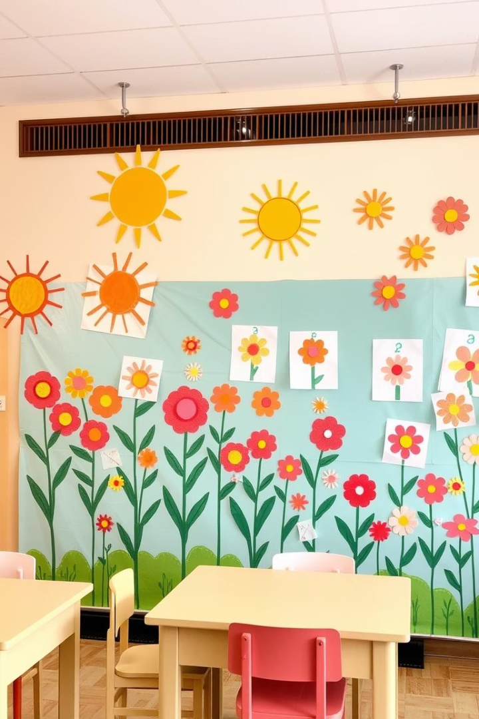




Kết Thúc và Mở Rộng
Hát kết thúc
Cho trẻ cùng hát bài: "Bé vẽ mặt trời" hoặc "Hoa lá mùa xuân"
Tuyên dương
Nhận xét tích cực về sự tham gia của trẻ
Dọn dẹp
Nhắc trẻ rửa tay sạch, cất đồ gọn gàng
Hoạt động mở rộng
Trưng bày sản phẩm tại góc nghệ thuật và làm "vườn hoa lớp em"
Để mở rộng hoạt động, cô có thể cho trẻ tô màu tranh mặt trời và hoa (mẫu có sẵn) trong giờ chơi. Việc trưng bày sản phẩm của trẻ tại góc nghệ thuật và tạo "vườn hoa lớp em" từ tranh vẽ của cả lớp sẽ tạo cảm giác thành tựu và niềm vui cho trẻ.

